Slide 1


Графи и алгоритми върху графи
ИТ Кариера
Учителски екип Обучение за ИТ кариера
https://it-kariera.mon.bg/e-learning
1

Slide 2

Съдържание
Начини на представяне на графите. Компоненти на свързаност
Упражнения: намиране на компоненти на свързаност
Топологично сортиране
Упражнения: топологично сортиране
Пътища в граф, алгоритъм на Дейкстра
Упражнения: пътища в граф
Други алгоритми върху графи
Упражнения: други алгоритми върху графи

Slide 3
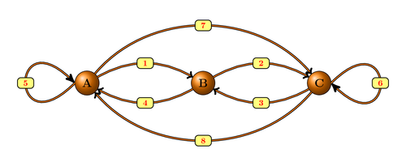
Определения и терминология
Graphs
3

Slide 4
Ориентиран мултиграф
V=(v₁,v₂,v₃,…v_{n}) - множество на върховете
E=(e₁,e₂,e₃,e₄,…e_{m})- множество на ребрата
f_{G}: Е -> VxV – свързваща функция, съпоставяща на всеки елемент на Е наредена двойка върхове
f_{G}
v3
v1
e1
e3
v2
v5
v4
e2
върхове
ребра

Slide 5
Ориентиран мултиграф
G={V, E, f_{G}} - краен ориентиран мултиграф
v_{i} и v_{j} са (точки) върхове, които са свързани със стрелки (ребра). Означава се e=(v_{i},v_{j}).
В един ориентиран мултиграф може да съществуват:
изолиран връх – в който не влизат и не излизат ребра
примка – ребро, чието начало и край съвпадат
повече от едно ориентирано ребро между два върха
v3
v1
v4
v2

Slide 6
Ориентиран граф
G = {V, E} - краен ориентиран граф
f_{G} е инективна (еднозначна)
всяко ребро се определя еднозначно от съответната двойка върхове и има посока
v1
v3
v4
v2

Slide 7
Неориентиран граф
G = {V, E} - краен ориентиран граф
f_{G} е инективна (еднозначна)
всяко ребро се определя еднозначно от съответната двойка върхове и няма посока
v4
v1
v3
v2

Slide 8
Претеглен граф
всяко ребро има тегло
v1
v4
8
14
10
v3
v2
6

Slide 9
Път в граф
Последователността от върхове v_{i1},v_{i2},v_{i3},…v_{il} , наричаме път, ако за всяко j=1….l-1, съществува e∊E, такова, че f_{G} (e) = (v_{ij},v_{ij+1}).
Естественото число l наричаме дължина на пътя.
v₁,v₂, v₃, v₄ - път,
с дължина 28
v₁, v₄, v₃, v₂ - не е път
v₁
v₄
8
14
10
v₃
v₂
6

Slide 10
Път в граф
Ако v_{i1} = v_{il ,} пътя се нарича цикъл.
Граф, съдържащ поне един цикъл наричаме цикличен, в противен случай казваме, че е ацикличен.
Графа G={V, E} ще наричаме свързан, ако за всяка двойка върхове v_{i} ,v_{j} ∊ V съществува път от v_{i} до v_{j} .
v₁, v₂, v₄, v₁ - цикъл
v₁
15
v₄
14
8
10
v₃
v₂
6

Slide 11
Представяне на граф
Graphs
11

Slide 12
Представяне на граф
Списък на съседите
Всеки връх съдържа списък на своите съседи
v₁ -> {v₂, v₄ }
v₂ -> { v₁, v₄, v₃ }
v₃ -> { v₂, v₄ }
v₄ -> {v₁, v₂, v₃ }
v₁
15
v₄
14
8
10
v₃
v₂
6

Slide 13
Представяне на граф
връх | v₁ | v₂ | v₃ | v₄
v₁ | 0 | 1 | 0 | 1
v₂ | 1 | 0 | 1 | 1
v₃ | 0 | 1 | 0 | 1
v₄ | 1 | 1 | 1 | 0
Матрица на свързаност
1 - ако има свързващо ребро
0 - ако няма свързващо ребро
v₁
v₄
v₃
v₂

Slide 14
Представяне на граф
връх | v₁ | v₂ | v₃ | v₄
v₁ | 0 | 14 | 0 | 15
v₂ | 14 | 0 | 6 | 10
v₃ | 0 | 6 | 0 | 8
v₄ | 15 | 10 | 8 | 0
Матрица на свързаност
Стойността на теглото -
ако има свързващо ребро
0 - ако няма свързващо ребро
v₁
15
v₄
14
8
10
v₃
v₂
6

Slide 15
Представяне на граф
Списък на ребрата
Изброяват се всички ребра, прекарани в графа
{v₁, v₂ }
{ v₁, v₄}
{ v₂, v₄ }
{v₂, v₃ }
{v₃, v₄ }
v₁
15
v₄
14
8
10
v₃
v₂
6

Slide 16
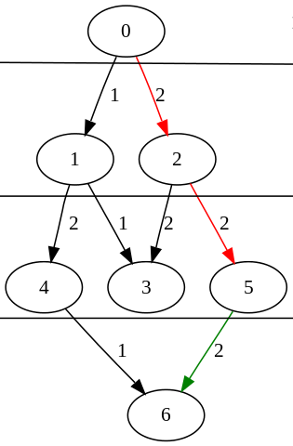
Топологично сортиране
16

Slide 17
Топологично сортиране
Топологично сортиране (подреждане) на ориентиран граф
Линейно подреждане на върховете му, така че за всяко насочено ребро от върха u до връх v, u идва преди v в подреждането.
Пример:
7 → 5 → 3 → 11 → 8 → 2 → 9 → 10
3 → 5 → 7 → 8 → 11 → 2 → 9 → 10
5 → 7 → 3 → 8 → 11 → 10 → 9 → 2
8
7
5
9
11
3
2
10

Slide 18
Топологично сортиране – правила
Топологично сортиране не може да бъде направено при:
неориентиран граф
цикличен граф
Сортирането не е уникално
Съществуват различни сортирания и те дават различни резултати

Slide 19
Стъпка 1. Намираме възел без входящи ребра
Възелът A е единственият възел без входящи ребра
B
А
E
D
C
F
L

Slide 20
Стъпка 2. Премахваме възел А и съответните му ребра
B
❌
E
D
C
F
L
А

Slide 21
Стъпка 3. Намираме възел без входящи ребра
Възелът В е единственият възел без входящи ребра
B
E
D
C
F
L
А

Slide 22
Стъпка 4. Премахваме възел В и съответните му ребра
❌
E
D
C
F
L
А, В

Slide 23
Стъпка 5. Намираме възел без входящи ребра
Възелът Е е единственият възел без входящи ребра
E
D
C
F
L
А, В

Slide 24
Стъпка 6. Премахваме възел Е и съответните му ребра
❌
D
C
F
L
А, В, Е

Slide 25
Стъпка 7. Намираме възел без входящи ребра
Възелът D е единственият възел без входящи ребра
D
C
F
L
А, В, E

Slide 26
Стъпка 8. Премахваме възел Е и съответните му ребра
❌
C
F
L
А, В, Е, D

Slide 27
Стъпка 9. Намираме възел без входящи ребра
Възелът C е единственият възел без входящи ребра
C
F
L
А, В, E, D

Slide 28
Стъпка 10. Премахваме възел C и съответните му ребра
❌
F
L
А, В, Е, D, C

Slide 29
Стъпка 11. Намираме възел без входящи ребра
Възелът F е единственият възел без входящи ребра
F
L
А, В, E, D, C

Slide 30
Стъпка 12. Премахваме възел F и съответните му ребра
❌
L
А, В, Е, D, C, F

Slide 31
Резултат от топологичното сортиране
А
B
E
D
C
F

Slide 32
Топологично сортиране: DFS Алгоритъм
//sortedNodes = { } // свързан списък, който съдържа резултата
visitedNodes = { } // набор от посетени възли
foreach node in graphNodes
TopSortDFS(node)
TopSortDFS(node)
if node ∉ visitedNodes
visitedNodes ← node
for each child c of node
TopSortDFS(c)
добави node възела в sortedNodes
Визуализация: https://www.cs.usfca.edu/~galles/visualization/TopoSortDFS.html

Slide 33
Топологично сортиране: DFS + цикъл
sortedNodes = { } // свързан списък, съдържащ резултата
visitedNodes = { } // списък от посетените възли
cycleNodes = { } // набор от възли в настоящия цикъл от обхождането в дълбочина
foreach node in graphNodes
TopSortDFS(node)
TopSortDFS(node)
if node ϵ cycleNodes
return "Грешка: намерен е цикъл"
if node ∉ visitedNodes
visitedNodes ← node
cycleNodes ← node
for each child c of node
TopSortDFS(c)
премахни node от cycleNodes
добави node в sortedNodes

Slide 34
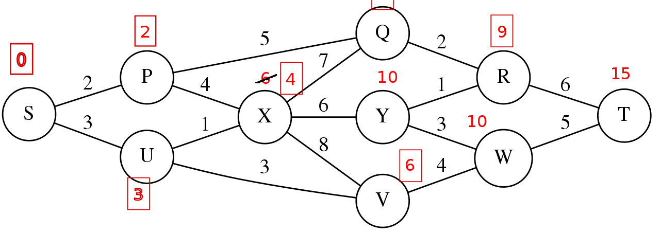
Алгоритъм на Дейкстра
34

Slide 35
Алгоритъм на Дейкстра
Намиране на минимален път в претеглен граф с неотрицателни тегла
c
1
b
3
6
4
2
а
d
e
7
4

Slide 36
Алгоритъм на Дейкстра
Представяне на графа като матрица W, на която елементът Wij е равен на дължината на реброто, съединяващо i-тия и j-ия връх
Означаваме с ∞ ребрата, чиито върхове не са инцидентни
 | a | b | c | d | e
a | 0 | 3 | ∞ | 7 | ∞
b | 3 | 0 | 1 | 2 | ∞
c | ∞ | 1 | 0 | 4 | 6
d | 7 | 2 | 4 | 0 | 4
e | ∞ | ∞ | 6 | 4 | 0

Slide 37
Алгоритъм на Дейкстра
За всички върхове даваме стойност на масива L: l(i)=∞, освен този с номер u1, т.е. l(u1)=0.
За всички въpхове се дава стойност на масива H: h(i)=0, а за h(u1)=1;
Започваме от връх u1, той е текущ и полагаме p=u1;
За всички върхове i, за които h(i)=0 и са инцидентни /съседни/ с върха p преизчисляваме по формулата l(i)=min{l(i), l(t)+W[t,i]}
Измежду тях намираме такъв, за който l(i) е минимално, ако не е намерен такъв минимум, т.е. стойността на всички посетени върхове е безкрайност, то не съществува път и КРАЙ;
Полагаме p да е равен на намерения връх с минимална стойност и правим h[p]=1;
Ако p=u2, то е намерен път със стойност l(u2) и КРАЙ
иначе отиваме на стъпка 4.

Slide 38
Алгоритъм на Дейкстра
Търсим минимален път от връх a до връх e
u1= a, u2=e;
Полагаме l[a]=0;
Полагаме l[b]=...=l[e]=100;
Предполагаме, че няма да надхвърлим път с дължина 100.
c
1
b
3
6
4
2
а
d
e
7
4

Slide 39
Алгоритъм на Дейкстра
Полагаме p=a, h(a)=1;
Съседните на върха а са b, и d.
 | a | b | c | d | e
L | 0 | 100 | 100 | 100 | 100
H | 1 | 0 | 0 | 0 | 0
c
1
b
3
6
4
2
а
d
e
7
4

Slide 40
Алгоритъм на Дейкстра
l(b)=min{l(b), l(a)+3}=min{100, 0+3} =3
l(d)=min{l(d), l(a)+7}=min{100, 0+7} =7
 | a | b | c | d | e
L | 0 | 100 | 100 | 100 | 100
H | 1 | 0 | 0 | 0 | 0
c
1
b
3
6
4
2
а
d
e
7
4

Slide 41
Алгоритъм на Дейкстра
Най-малката стойност е на l(b) и тя е 3.
Полагаме p=b и този връх го маркираме.
Полагаме h(b)=1;
 | a | b | c | d | e
L | 0 | 3 | 100 | 7 | 100
H | 1 | 1 | 0 | 0 | 0
c
1
b
3
6
4
2
а
d
e
7
4

Slide 42
Алгоритъм на Дейкстра
Съседните немаркирани върхове на b са c и d
l(c)=min{l(c), l(b)+1}=min{100, 3+1} =4
l(d)=min{l(d), l(b)+2}=min{7, 3+2} =5
 | a | b | c | d | e
L | 0 | 3 | 100 | 7 | 100
H | 1 | 1 | 0 | 0 | 0
c
1
b
3
6
4
2
а
d
e
7
4

Slide 43
Алгоритъм на Дейкстра
Най-малката стойност е на l(c) и тя е 4.
Полагаме p=c и този връх го маркираме.
Полагаме h(c)=1;
 | a | b | c | d | e
L | 0 | 3 | 4 | 5 | 100
H | 1 | 1 | 1 | 0 | 0
c
1
b
3
6
4
2
а
d
e
7
4

Slide 44
Алгоритъм на Дейкстра
Съседните немаркирани върхове на c са d и e
l(d)=min{l(d), l(c)+4}=min{5, 4+4} =5
l(e)=min{l(e), l(c)+6}=min{100, 4+6} =10
 | a | b | c | d | e
L | 0 | 3 | 4 | 5 | 100
H | 1 | 1 | 1 | 0 | 0
c
1
b
3
6
4
2
а
d
e
7
4

Slide 45
Алгоритъм на Дейкстра
Най-малката стойност е на l(d) и тя е 5.
Полагаме p=d и този връх го маркираме.
Полагаме h(d)=1;
 | a | b | c | d | e
L | 0 | 3 | 4 | 5 | 10
H | 1 | 1 | 1 | 1 | 0
c
1
b
3
6
4
2
а
d
e
7
4

Slide 46
Алгоритъм на Дейкстра
Съседен, немаркиран връх на d e само e.
l(е)=min{l(е), l(d)+4}=min{10, 5+4} =9
Достигнахме u2=e;
Край на алгоритъма.
 | a | b | c | d | e
L | 0 | 3 | 4 | 5 | 9
H | 1 | 1 | 1 | 1 | 0
Стойността на минималния път от връх а до връх е е 9.
c
1
b
3
6
4
2
а
d
e
7
4

Slide 47
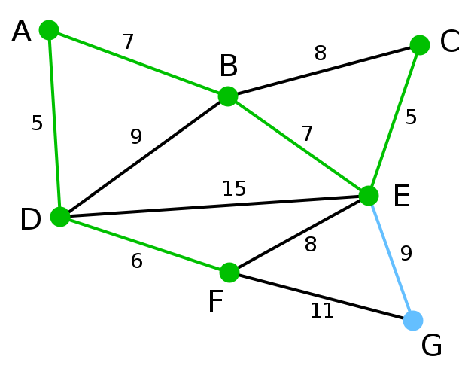
Други алгоритми в графи
Алгоритъм на Прим
47

Slide 48
Prim’s Algorithm
Задача:
В община Х има път между всеки две селища. Общинският съвет взел решение да асфалтира всички междуселищни пътища, но времето за изпълнение било малко, а финансите - недостатъчни. За целта решили да асфалтират само някои от тях, така, че да се стига от всяко селище до друго.

Slide 49
Нека е даден граф с 6 върха и 9 ребра, със съответни тегла.
6
1
3
2
2
2
4
2
2
1
1
3
1
1
5
49

Slide 50
Стъпка 1: Избираме един връх. Нека да е 1. Маркираме го. Търсим съседен на него, който не е маркиран и свързващото им ребро да е с минимално тегло. Това са 5 и 2. Нека изберем 5. Маркираме го.
6
1
3
2
2
2
4
2
2
1
1
3
1
1
5
50

Slide 51
Стъпка 2: Намираме следващото най-късо ребро, на което един от върховете е 1 или 5, а другият не е маркиран. Приемаме, че е (5,2). Маркираме не маркирания връх 2.
6
1
3
2
2
2
4
2
2
1
1
3
1
1
5
51

Slide 52
Стъпка 3: Намираме следващото най-късо ребро, на което един от върховете е 1,2 или 5, а другият не е маркиран. Приемаме, че е (1,3). Маркираме не маркирания връх 3.
6
1
3
2
2
2
4
2
2
1
1
3
1
1
5
52

Slide 53
Стъпка 4: Намираме следващото най-късо ребро, на което един от върховете е 1,2,3 или 5, а другият не е маркиран. Това е (3,6). Маркираме не маркирания връх 6.
6
1
3
2
2
2
4
2
2
1
1
3
1
1
5
53

Slide 54
Стъпка 5: Намираме следващото най-късо ребро, на което един от върховете е 1,2,3,5 или 6, а другият не е маркиран. Избираме който и да е от двата. Нека да е (6,4). Маркираме не маркирания връх 4.
6
1
3
2
2
2
4
2
2
1
1
3
1
1
5
54

Slide 55
Стъпка 6: Всички върхове са маркирани. Край на алгоритъма.
6
1
3
2
4
2
2
1
1
1
5
55

Slide 56
Упражнения: Prim’s Algorithm
Задача:
Приложете алгоритъма на Prim към дадения граф
5
a
b
2
3
7
e
6
4
5
c
d
4

Slide 57
Упражнения: Prim’s Algorithm
Задача:
Приложете алгоритъма на Prim към дадения граф
3
a
b
5
6
4
3
c
d
e
f
2
1
2
4
5
4
5
g
3
h
6
i
3
j
7
5
6
k
l
9
8

Slide 58
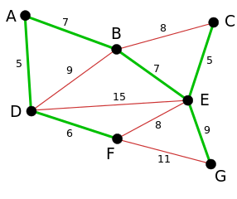
Други алгоритми в графи
Алгоритъм на Крускал
58

Slide 59
Kruskal’s Algorithm
Този алгоритъм реализира следната идея: Търси се минимално покриващо дърво в претеглен, свързан граф G = {V, E}, като ацикличен подграф с |V|-1 ребра, сумата от ребрата на който е минимална. В този случай дървото се разширява като подграфа е винаги ацикличен, но на междинните етапи не винаги е свързан.

Slide 60
Нека е даден граф с 6 върха и 10 ребра, със съответни тегла.
1
b
c
3
4
6
4
a
5
f
d
5
2
6
8
e
60

Slide 61
Стъпка 1. Избираме ребро с на-малко тегло. В случая това е реброто (b, c) с тегло 1. Маркираме го.
1
b
c
3
4
6
4
a
5
f
d
5
2
6
8
e
61

Slide 62
Стъпка 2. Избираме ребрата със следващото тегло, по-голямо от 1. Това е ребро (f,e) с тегло 2.
1
b
c
3
4
6
4
a
5
f
d
5
2
6
8
e
62

Slide 63
Стъпка 3. Избираме ребрата със следващото тегло, по-голямо от 2. Това е ребро (a,b) с тегло 3.
1
b
c
3
4
6
4
a
5
f
d
5
2
6
8
e
63

Slide 64
Стъпка 4. Избираме ребрата със следващото тегло, по-голямо от 3. Това е ребрата (b, f) и (c, f) с тегло 4. Търсим ацикличен подграф с |V|-1 ребра, сумата от ребрата на който е минимална . Това е реброто (b, f).
1
b
c
3
4
6
4
a
5
f
d
5
2
6
8
e
64

Slide 65
Стъпка 5. Избираме ребрата със следващото тегло, по-голямо от 4. Това са ребрата (a, f) и (d f) с тегло 5. Търсим ацикличен подграф с |V|-1 ребра, сумата от ребрата на който е минимална . Това е реброто (d, f).
1
b
c
3
4
6
4
a
5
f
d
5
2
6
8
e
65

Slide 66
Стъпка 6. Край на алгоритъма.
1
b
c
3
4
a
f
d
5
2
e
66

Slide 67
Упражнения: Kruskal’s Algorithm
Задача:
Приложете алгоритъма на Kruskal към дадения граф
1
b
c
5
6
4
a
3
e
d
6
2

Slide 68
Упражнения: Kruskal’s Algorithm
Задача:
Приложете алгоритъма на Kruskal към дадения граф
3
a
b
5
6
4
3
c
d
e
f
2
1
2
4
5
4
5
g
3
h
6
i
3
j
7
5
6
k
l
9
8

Slide 69

Обобщение
Представяне на графи
Списък на ребра
Матрица на свързаност
Списък на съседи
Топологично сортиране
Подреждане на върховете на насочен, ацикличен граф
Алгоритъм на Дейкстра
Намиране на минимален път в претеглен граф с неотрицателни тегла
Други алгоритми върху графи
Алгоритъм на Прим
Алгоритъм на Крускал

Slide 70



Министерство на образованието и науката (МОН)
Настоящият курс (презентации, примери, задачи, упражнения и др.) е разработен за нуждите на Национална програма "Обучение за ИТ кариера" на МОН за подготовка по професия "Приложен програмист"
Курсът се разпространява под свободен лиценз CC-BY-NC-SA

